Slide 1


培训
Android开发介绍
讲师：侯健

Slide 2
Android的历史
概述android的诞生以及其版本发展历程
www.ck-telecom.com

Slide 3
1
Android的诞生
首先先来说说Android系统这个名字的来历。Android最先出现在法国作家利尔亚当在1886年发表的科幻小说《未来夏娃》中，作者将外表像人类的机器起名为Android，这也就是Android名字的由来。
再来看一下Android系统的来历，Android系统一开始并不是由谷歌研发出来了，Android系统原来的公 司名字就叫做Android。Andy Rubin先后创立了两个手机操作系统公司：Danger和Android。2008年Danger 5亿美元被微软收购，谷歌公司在2005收购了这个仅成立22月的高科技企业Android。Android系统也开始由谷歌接手研发，Android系统的负责人以及Android公司的CEO Andy Rubin成为谷歌公司的工程部副总裁，继续负责Android项目的研发工作。
在2007年11月5日这天，谷歌公司正式向外界展示了这款名为Android的操作系统，并且在这天谷歌宣布建立一个全球性的联盟组织，该组织由34家手机制造商、软件开发商、电信运营商以及芯片制造商共同组成。这一联盟将支持谷歌发布的手机操作系统以及应用软件，将共同开发Android系统的开放源代码。
www.ck-telecom.com

Slide 4
1
Android的诞生
创始成员：
埃森德（Ascender）、Audience Corp（听众）、Aplix、Broadcom、中国移动（CMCC）、 eBay、Esmertec、谷歌（Google）、宏达电子（HTC)、英特尔(Intel)、KDDI、LG、LivingImage、 Marvell、摩托罗拉(Motorola)、NMS、NTT DoCoMo、Nuance、英伟达（Nvidia）、Packet Video、高通、SiRF、SkyPop、SONiVOX、Sprint Nextel、Synaptics、意大利电信、西班牙电信、德州仪器(Texas Instruments)、三星（Samsung)、T-Mobile、TAT、Telefónica和Wind River。
新加入成员：
沃达丰（Vodafone ）、日本软件银行（Softbank）、Borqs、Omron Software、Teleca、AKM Semiconductor、ARM、Atheros Communications 、EMP 、华硕电脑（ASUS）、日本电气股份有限公司（NEC）、泛泰（Pantech）、台湾国际航电股份有限公司（Garmin）、夏普（Sharp）、索尼爱立信（Sony Ericsson）、爱立信（Ericsson）、东芝（TOSHIBA）、中国联通（China Unicom）、SVOX、宏碁（acer)、MIPS科技公司、中国电信(China Telecom)、Sasken Communication Technologies 、联发科技(MediaTek)。
www.ck-telecom.com

Slide 5
2
Android的发展史
Android 1.1
Android 1.1作为谷歌正式发布的第一版Android系统，于2008年9月正式发布。
Android 1.5
Cupcake(纸杯蛋糕)：2009年4月30日发布。从这一版本开始，安卓系统开始使用甜点作为安卓每个版本的名称。
Android 1.6
Donut(甜甜圈)：2009年9月15日发布。Android 1.6主要的更新如下：支持CDMA网络;文字转语音系统，支持虚拟私人网络(VPN)，支持更多的屏幕分辨率等。
Android 2.0
Eclair(松饼)：2009年10月26日发布。Android 2.0主要的更新如下：支持更多的屏幕分辨率、支持HTML5、支持内置相机闪光灯和数码变焦。
www.ck-telecom.com

Slide 6
2
Android的发展史
Android 2.2/2.2.1
Froyo(冻酸奶)：2010年5月20日发布。最大特色是加入了3G共享网络功能。
Android 2.3.x
Gingerbread(姜饼)：2010年12月7日发布。支持前置摄像头和NFC(近场通讯)是其最大特色。
Android 3.0/3.1/3.2
Honeycomb(蜂巢)：2011年2月2日发布。该系统主要是针对平板电脑定制，手机直接跳过了3.x，一步到位4.x。
Android 4.0
Ice Cream Sandwich(冰激凌三明治)：2011年10月19日发布。Android 4.0改用了全新的UI设计，新增流量管理工具。
www.ck-telecom.com

Slide 7
2
Android的发展史
Android 4.1
Jelly Bean(果冻豆)：2012年6月28日。该版本最大特色是提升了操作流畅度，搜索带来全新的UI、智能语音搜索和Google Now三项新功能。
Android 4.2
Jelly Bean(果冻豆)：2012年10月30日。新系统增加了全景拍照功能，用户连点三次可放大整个显示频，还可用两根手指进行旋转和缩放显示。
Android 4.4
KitKat(奇巧巧克力)：2013年11月1日。新的4.4系统更加整合了自家服务，力求防止安卓系统继续碎片化、分散化。
Android 5.0
Lollipop(棒棒糖)：2014年10月16日。最大特色是支持64位ART虚拟机、Project Volta电池续航改进计划、全新的“最近应用程序”。
www.ck-telecom.com

Slide 8
2
Android的发展史
Android 5.1
Lollipop(棒棒糖)：2015年3月11日。作为Android 6.0登场前的一个预热，它主要以改良Android 5.0的表现，修复部分的系统bug。
Android 6.0
Marshmallow(棉花糖)：2015年5月28日。新版本更新中加入了大量漂亮流畅的动画、相机新增专业模式、全新的电源键菜单、支持快速充电的切换、支持文件夹拖拽应用、原生的应用权限管理、Now on Tap功能、支持RAW格式照片。
Android 7.0
Nougat(牛轧糖)：2016年8月22日。主打分屏多任务(国产手机笑了)、夜间模式、流量保护模式和改进的Doze休眠机制等。
www.ck-telecom.com

Slide 9
Android框架
www.ck-telecom.com

Slide 10
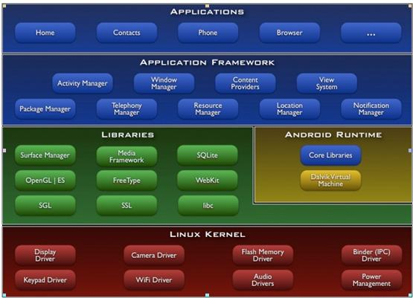
1
Android基本架构
Android是在Linux系统上增加了Java虚拟机，并在虚拟机上搭建了一个JAVA的application framework，所有的应用程序都基于JAVA的application framework之上。
www.ck-telecom.com

Slide 11
1
Android基本架构
android分为四个层，从高层到低层分别是应用程序层、应用程序框架层、系统运行库层和linux核心层。
蓝色的代表java程序，黄色的代码为运行JAVA程序而实现的虚拟机，绿色部分为C/C++语言编写的程序库，红色的代码内核(linux内核+driver)。在Application Framework之下，由C/C++的程序库组成，通过JNI完成从JAVA到C的调用。
系统启动的大概流程是boot->kernel->zygote->system server->services and applications。
进程间通讯有socket和binder 两种机制。
android 几大要素：activity、service、broadcast、contentprovider、Intent。
数据保存的几种方式：数据库、SharedPreferences、文件。
android框架的具体细节不是本次培训的内容，所以就暂时不介绍了。
www.ck-telecom.com

Slide 12
Android常用工具
www.ck-telecom.com

Slide 13
1
Android常用工具-sdk
android sdk是开发android应用必需的环境，把它列到工具一栏，是因为android开发过程中用到的大多数工具都来自于sdk，分布在sdk目录下面的tools和platform-tools目录。
SDK可以到网上找到很多资源下载，现在的镜像网站很多，而且现在sdk manager也可以直接下载。开发工具都已经把sdk manager集成进去了。
www.ck-telecom.com

Slide 14
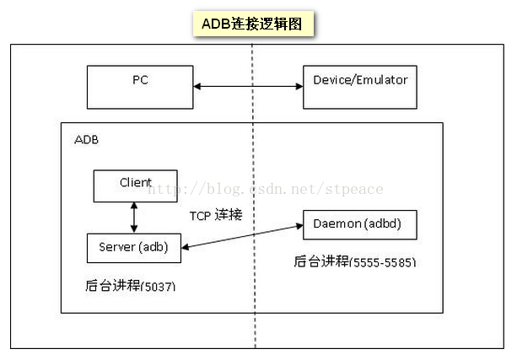
2
Android常用工具-ADB
ADB的全称为Android Debug Bridge，在开发调试过程中，adb是使用最多的工具之一，其工作原理如下图：
www.ck-telecom.com

Slide 15
2
Android常用工具-ADB
常用的命令：
adb devices 查看已经连接的android设备
adb pull 从android设备拷贝文件到电脑
adb push 从电脑拷贝文件到android设备
adb install 安apk到android设备
adb uninstall 卸载android设备上的apk
adb shell 进入android设备shell
adb root 设置root权限（ android设备已经root才可用）
adb remount 重新挂载分区
adb forward 设置电脑与android设备连接的端口
adb logcat 打印日志信息
www.ck-telecom.com

Slide 16
3
Android常用工具-ddms
DDMS 的全称是Dalvik Debug Monitor Service，是 Android 开发环境中的Dalvik虚拟机调试监控服务。
它为我们提供例如：为测试设备截屏，针对特定的进程查看正在运行的线程以及堆信息、Logcat、广播状态信息、模拟电话呼叫、接收SMS、虚拟地理坐标等等。
DDMS将搭建起IDE与测试终端(Emulator或者connected device)的链接,他们应用各自独立的端口监听调试信息,DDMS可以实时监测到测试终端的连接情况.当有新的测试终端连接后,DDMS将捕捉到终端的ID,并通过adb建立调试器,从而实现发送指令到测试终端的目的;
DDMS监听第一个终端APP进程的端口为8600,App进程将分配8601,如果有更多的终端或者更多App进程将按照这个顺序依次类推.DDMS通过8700端口接收所有终端的指令。
下面列举DDMS中一些功能的使用：
www.ck-telecom.com

Slide 17
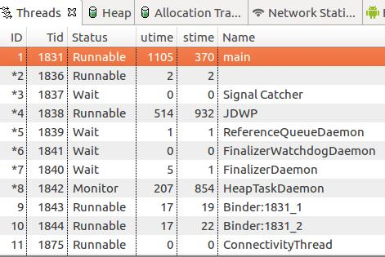
3
Android常用工具-ddms
www.ck-telecom.com

Slide 18
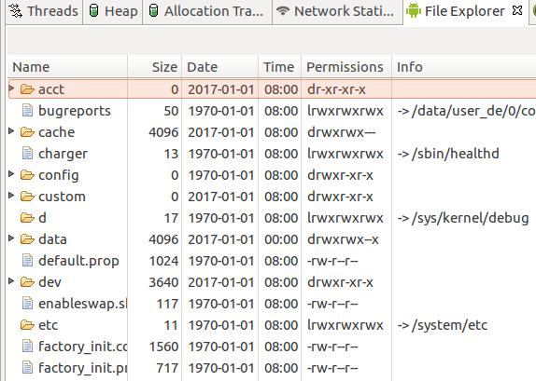
3
Android常用工具-ddms
www.ck-telecom.com

Slide 19
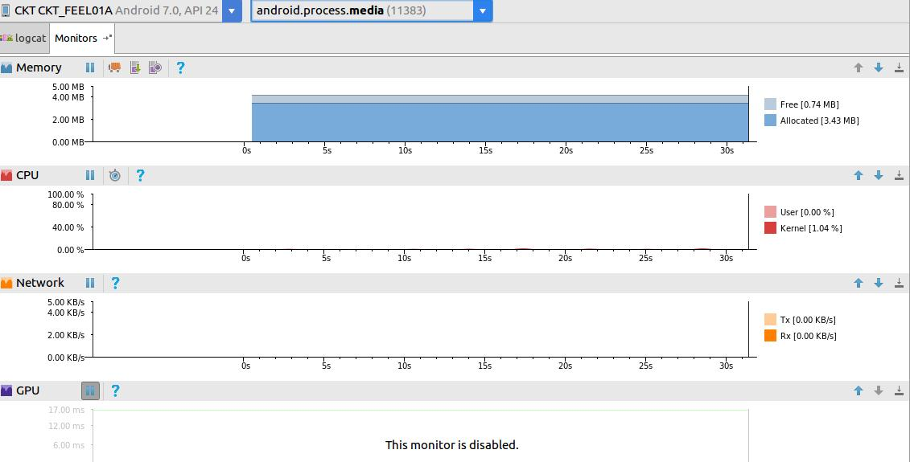
3
Android常用工具-ddms
www.ck-telecom.com

Slide 20
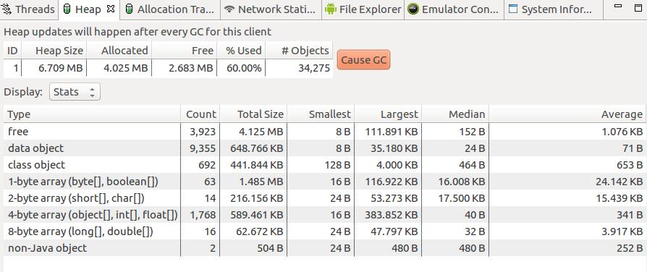
3
Android常用工具-ddms
www.ck-telecom.com

Slide 21
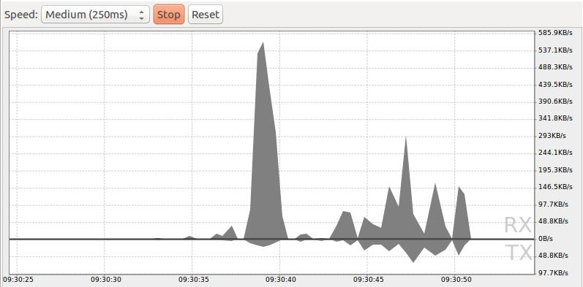
3
Android常用工具-ddms
www.ck-telecom.com

Slide 22
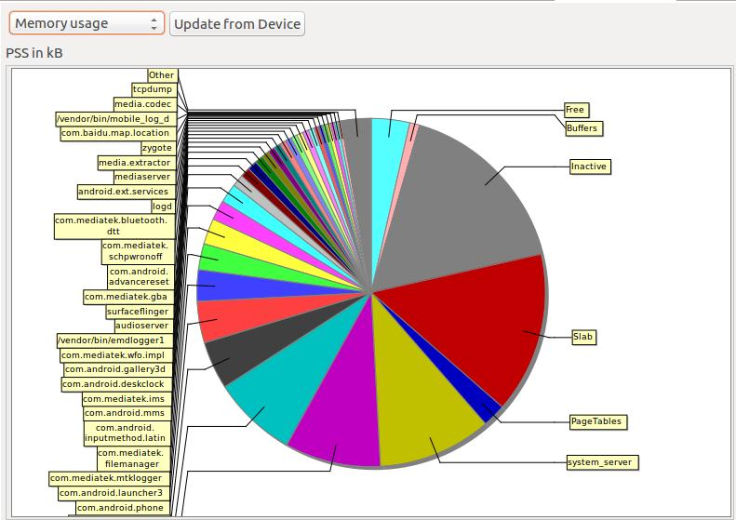
3
Android常用工具-ddms
www.ck-telecom.com

Slide 23
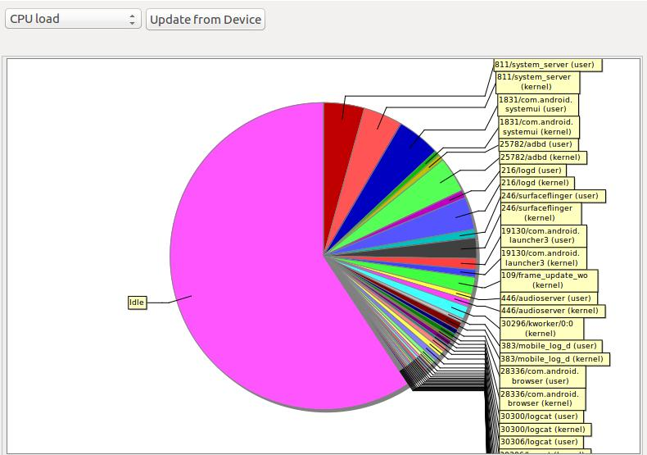
3
Android常用工具-ddms
www.ck-telecom.com

Slide 24
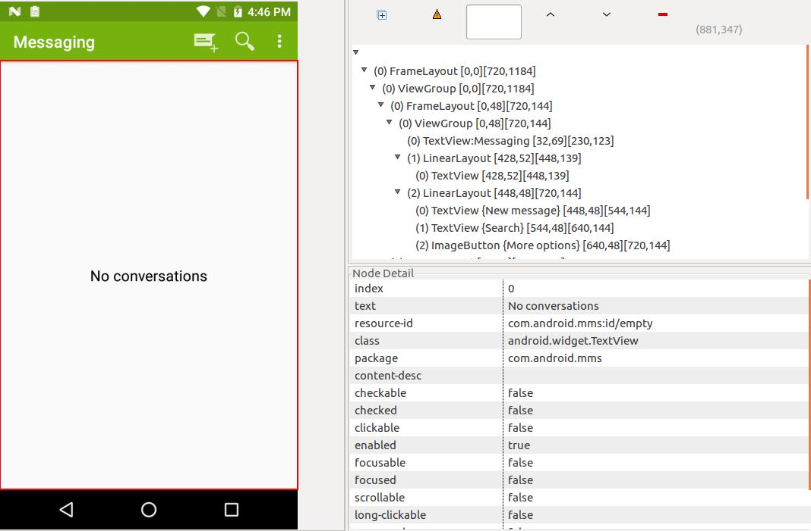
4
Android常用工具-Hierarchy Viewer
HierarchyViewer能够可视化的角度直观地获得UI布局设计结构和各种属性的信息，帮助我们优化布局设计。
使用也非常比较简单：
1、连接设备
2、启动你要观察的应用
3、点击Load view hierarchy
www.ck-telecom.com

Slide 25
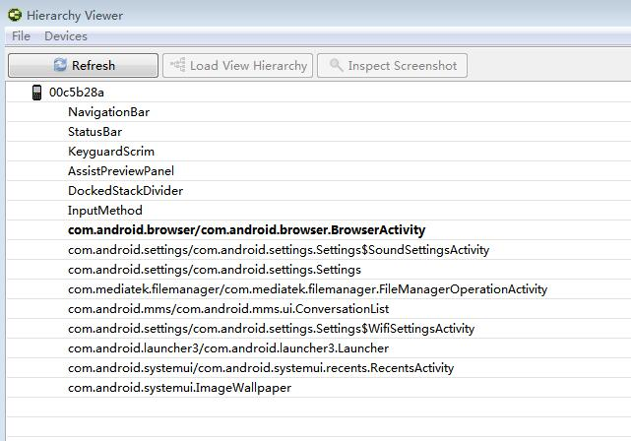
4
Android常用工具-Hierarchy Viewer
www.ck-telecom.com

Slide 26
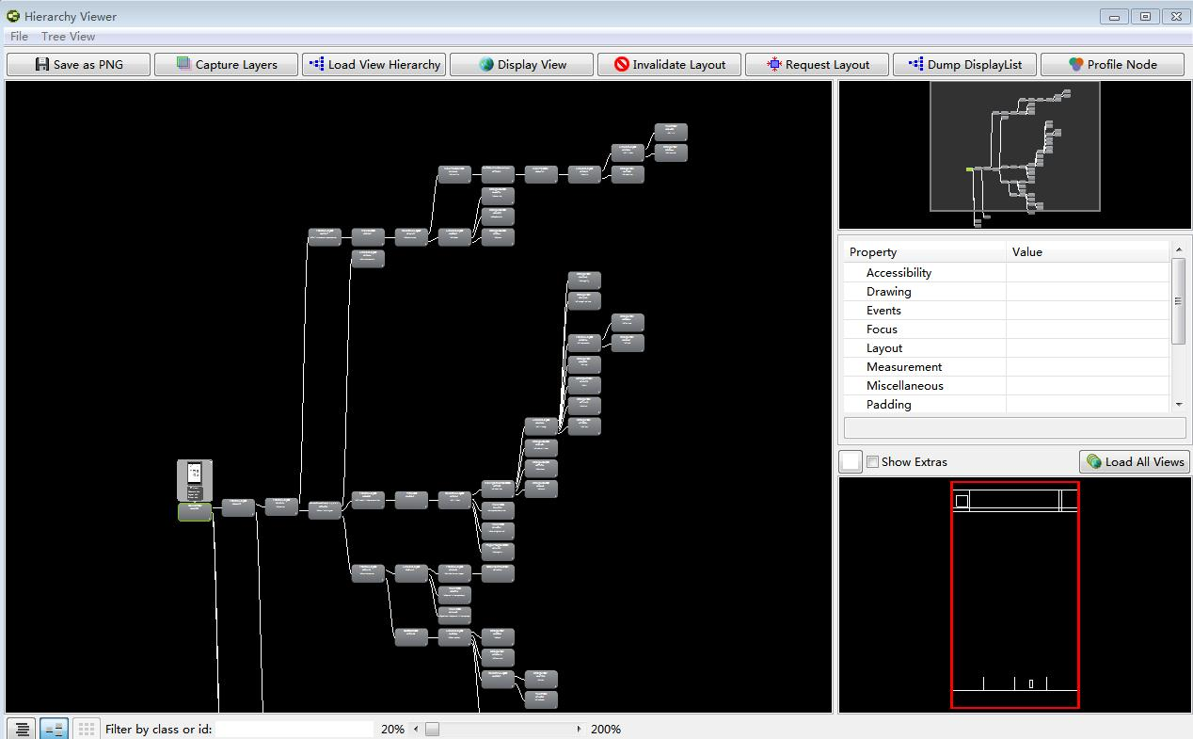
4
Android常用工具-Hierarchy Viewer
www.ck-telecom.com

Slide 27
5
Android常用工具-traceview
TraceView用于对Android的应用程序以及Framework层的代码进行性能分析。
TraceView是图形化的工具，最终它会产生一个图表，用于对性能分析进行说明。
TraceView可以跟踪到具体的Method。
使用方法有2种：
1、在需要调试的代码前后分别加上：
Debug.startMethodTracing(“test”), Debug.stopMethodTracing()。
这样程序实行完后在SD卡根目录会产生一个test.trace文件.
2、使用DDMS，选择需要调试进程后，点击Start Method Profiling。
3、任意时间点启动与关闭trace
adb shell am profile <PROCESS> start <trace file path>
adb shell am profile <PROCESS> stop
4、启动指定Activity并进行trace
adb shell am start -n <Package Name>/<Class Name> --start-profiler < trace file path >
www.ck-telecom.com

Slide 28
5
Android常用工具-traceview
Name | 该线程运行过程中所调用的函数名
Incl Cpu Time | 某函数占用的CPU时间，包含内部调用其它函数的CPU时间
Excl Cpu Time | 某函数占用的CPU时间，但不含内部调用其它函数所占用的CPU时间
Incl Real Time | 某函数运行的真实时间（以毫秒为单位），内含调用其它函数所占用的真实时间
Excl Real Time | 某函数运行的真实时间（以毫秒为单位），不含调用其它函数所占用的真实时间
Call+Recur Calls/Total | 某函数被调用次数以及递归调用占总调用次数的百分比
Cpu Time/Call | 某函数调用CPU时间与调用次数的比。相当于该函数平均执行时间
Real Time/Call | 同CPU Time/Call类似，只不过统计单位换成了真实时间
www.ck-telecom.com

Slide 29
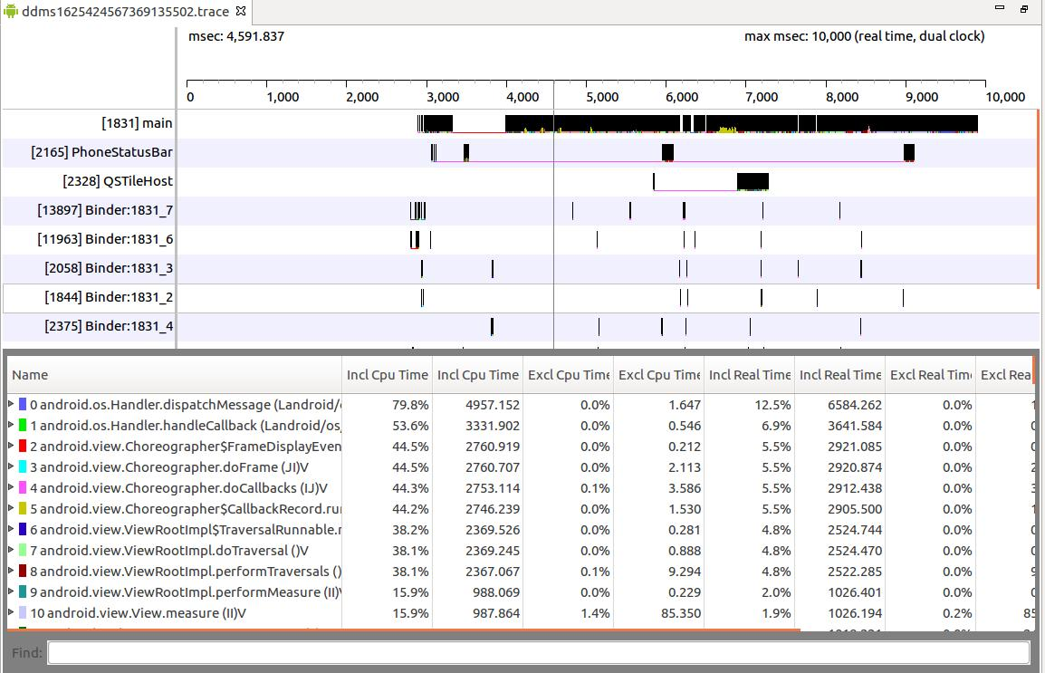
5
Android常用工具-traceview
www.ck-telecom.com

Slide 30
6
Android常用工具-Android studio
android studio是google推荐使用的集成开发工具，基于IntelliJ IDEA,功能非常强大，上面讲到的工具都集成进来了，其他的工具，就不再一一列举了。
工具可以到网上搜索资源下载，安装也是傻瓜式的，设置好SDK就可以使用了，具体细节自己安装好工具用用就知道了，这里主要介绍一下我们的项目工程怎么导入，以及java代码基本的调试方法，native层的调试相对比较复杂，暂时先不做介绍。
cd到android 目录
source build/envsetup.sh
mmm development/tools/idegen/
development/tools/idegen/idegen.sh
命令执行完成，会在根目录下生成
android.iml和android.ipr这两个文件，这两个文件是Android Studio的工程配置文件
www.ck-telecom.com

Slide 31
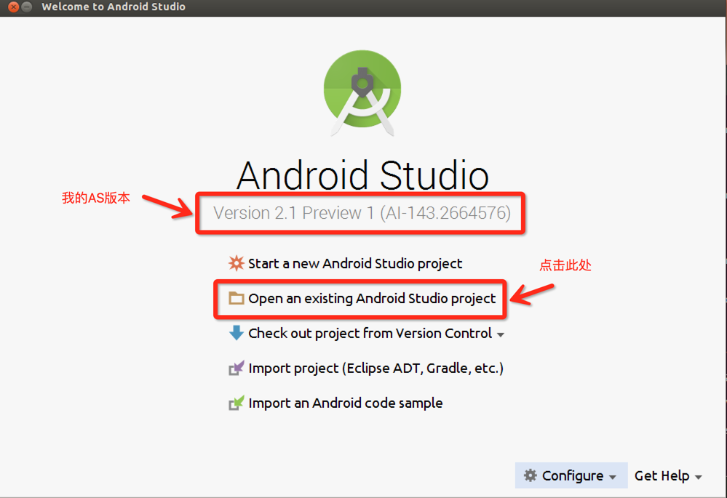
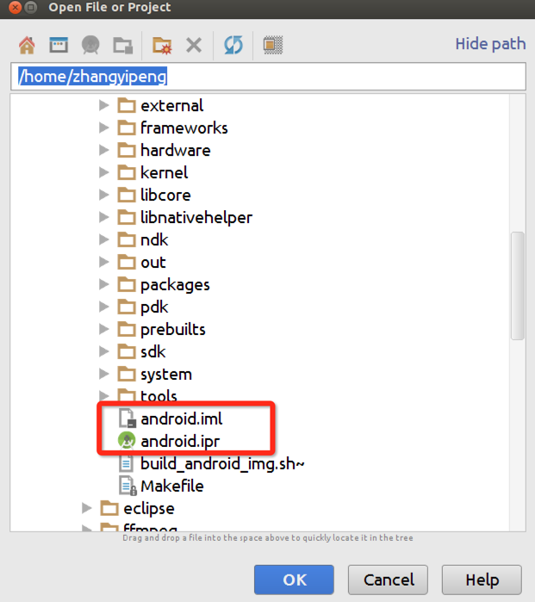
6
Android常用工具-Android studio
www.ck-telecom.com

Slide 32
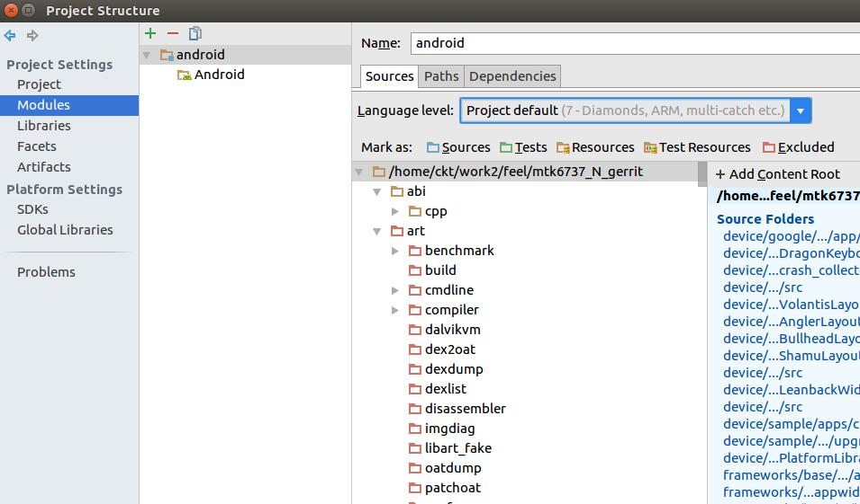
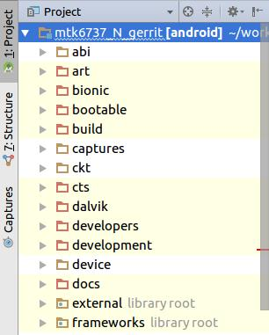
6
Android常用工具-Android studio
www.ck-telecom.com

Slide 33
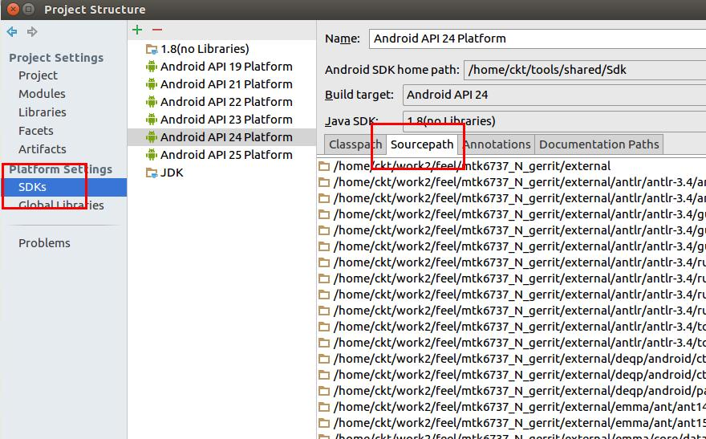
6
Android常用工具-Android studio
www.ck-telecom.com

Slide 34
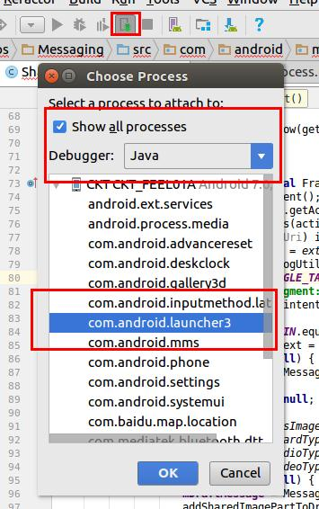
6
Android常用工具-Android studio
现在我们可以连接手机或者模拟器调试程序了。
调试是以进程为单位的，首先要attach到需要调试的进程：
www.ck-telecom.com

Slide 35
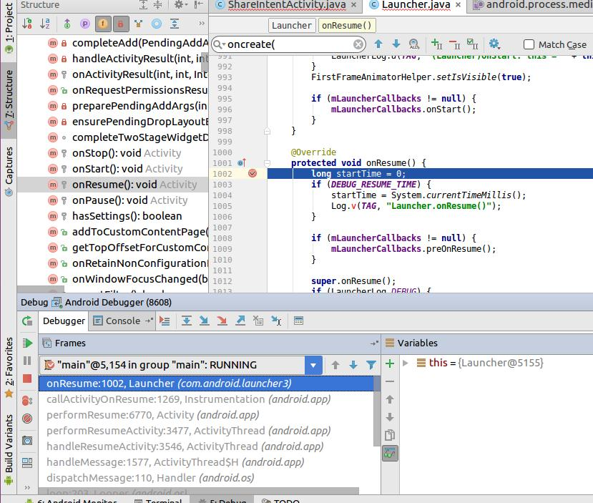
6
Android常用工具-Android studio
然后到合适的地方打断点进行调试。
www.ck-telecom.com

Slide 36
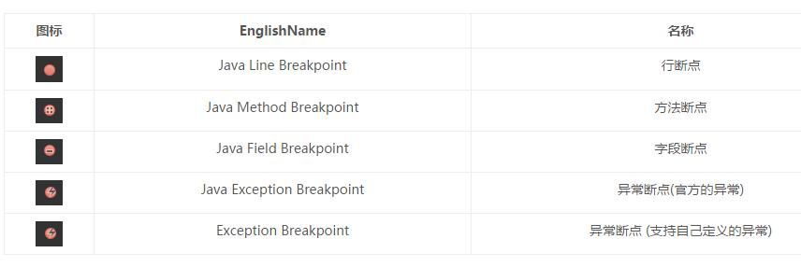
6
Android常用工具-Android studio
断点的种类有以下几种，合理的选择使用会大大提高效率。
www.ck-telecom.com

Slide 37
7
Android常用工具-Eclipse
Eclipse是著名的跨平台的自由集成开发环境（IDE）。最初主要用来Java语言开发，通过安装不同的插件Eclipse可以支持不同的计算机语言，比如C++和Python等开发工具。Eclipse的本身只是一个框架平台，但是众多插件的支持使得Eclipse拥有其他功能相对固定的IDE软件很难具有的灵活性。许多软件开发商以Eclipse为框架开发自己的IDE。
Eclipse 最初由OTI和IBM两家公司的IDE产品开发组创建，起始于1999年4月。IBM提供了最初的Eclipse代码基础，包括Platform、JDT 和PDE。Eclipse项目IBM发起，围绕着Eclipse项目已经发展成为了一个庞大的Eclipse联盟，有150多家软件公司参与到Eclipse项目中，其中包括Borland、Rational Software、Red Hat及Sybase等。Eclipse是一个开放源码项目，它其实是Visual Age for Java的替代品，其界面跟先前的Visual Age for Java差不多，但由于其开放源码，任何人都可以免费得到，并可以在此基础上开发各自的插件，因此越来越受人们关注。随后还有包括Oracle在内的许多大公司也纷纷加入了该项目，Eclipse的目标是成为可进行任何语言开发的IDE集成者，使用者只需下载各种语言的插件即可。
www.ck-telecom.com

Slide 38
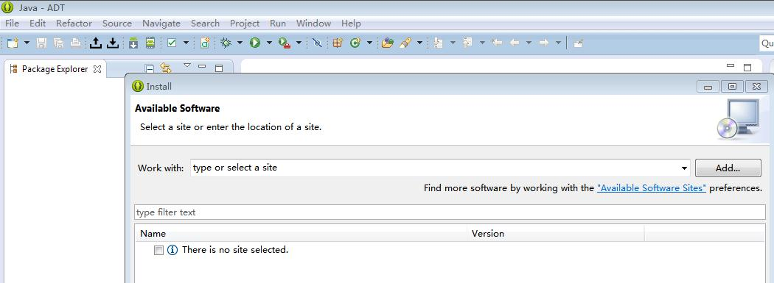
7
Android常用工具-Eclipse
Google开发了Eclipse插件ADT(Android Develop Tool)，用来做android开发。
安装方法：在Eclipse菜单栏 Help->Install New Software界面输入安装地址（可以是网络地址，也可以是本地离线包的地址），下一步，完成。
www.ck-telecom.com

Slide 39
7
Android常用工具-Eclipse
后来由于eclipse、ADT的版本匹配问题，另开发者很头疼，所以google推出了adt-bundle 版本，其实就是把adt版本和eclipse版本搭配好再加上sdk，但是由于eclipse本身有很多bug，以及其对ndk的支持不算很好，所以后来google单独开发了一款开发工具，那就是Android Studio。
Eclipse的工程可以很方便的迁移到AS，他们有很多明显区别：
1、Eclipse工程可以导入Android Studio运行，而反过来在Android Studio建立的工程不能在Eclipse中运行；
2、二者的工程结构不一样，在Eclipse中一个Project就代表一个项目工程，而在Android Studio中就和Intellij一样，一个Project代表一个工作空间，相当于Eclipse中的workspace，而在Android Studio中一个Module就相当于Eclipse中的一个Project。
3、在编辑操作上，在Eclipse中编辑修改后必须手动保存文件，而在Android Studio中就和Intellij一样是自动保存的。
4、工程目录上的区别，在Eclipse中src部分一般是java文件，res部分是资源文件，包括布局文件和多媒体资源等。在Android Studio中， src目录下包括一个main文件夹，再下面就是java文件夹和res文件夹，其实这里，java文件夹就相当于Eclipse中的src，res还是那个res。
www.ck-telecom.com

Slide 40
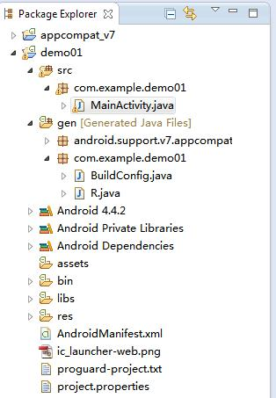
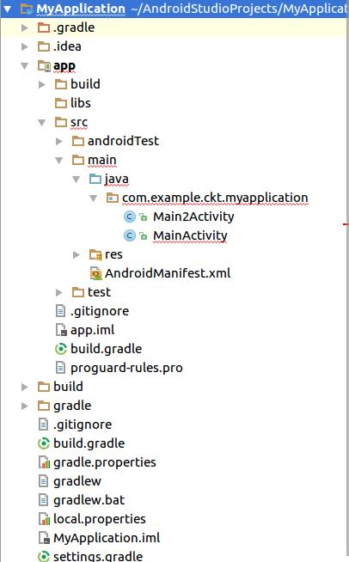
7
Android常用工具-Eclipse
www.ck-telecom.com

Slide 41
THANK YOU!
感谢聆听！

